Slide 1

Etre Ami Signifie
à en rire N°7

Slide 2


Slide 3


Slide 4
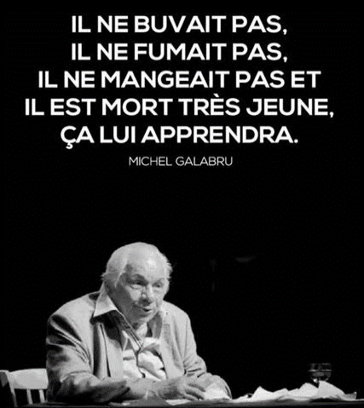

Slide 5
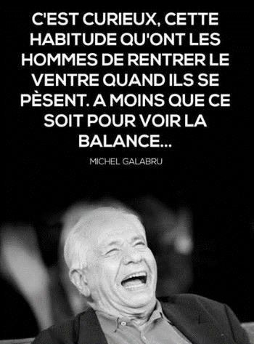

Slide 6


Slide 7


Slide 8


Slide 9


Slide 10


Slide 11


Slide 12
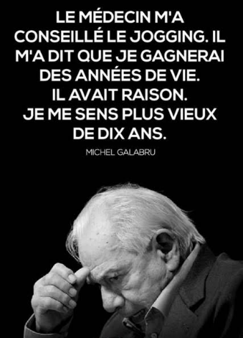

Slide 13


Slide 14


Slide 15
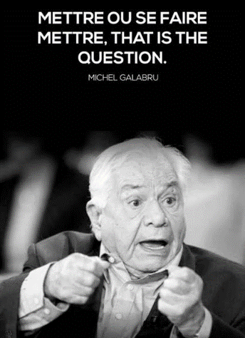

Slide 16


Slide 17


Slide 18
Aux îles Canaries, il n'y a pas de canari. Aux îles Vierges, c'est pareil.

Slide 19
Etre Ami Signifie
à en rire

